Slide 1


Siyanobakteriler
Prof. Dr. N. Oya SAN KESKİN
Ankara Hacı Bayram Veli Üniversitesi,
Biyoloji Bölümü

Slide 2
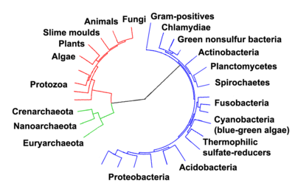


Slide 3

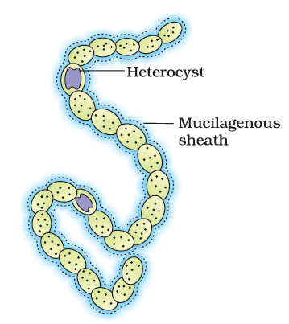
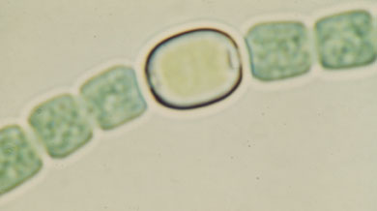
3. Şube: Cyanobacteria ve Prochlorophytes
Cyanobacteria
İsmi bakterinin renginden gelir. (Yunanca: κυανός (kyanós); mavi demektir.)
Anahtar Cinsler: Synechococcus, Oscillatoria, Nostoc
Fototrofik bakteriler içinde büyük ve heterojen bir grup
Gram pozitif bakterilere uzak akraba
Mor Ve Yeşil bakterilerden oksijenik fototrof olmaları ile ayrılıyorlar
Sadece klorofil a şeklinde tek klorofil formuna sahipler
Bazılarında heterosist adı verilen yuvarlak, görünüşte boş, bir filament boyunca veya filamentin ucuna dağılmış hücreler içerirler

Slide 4
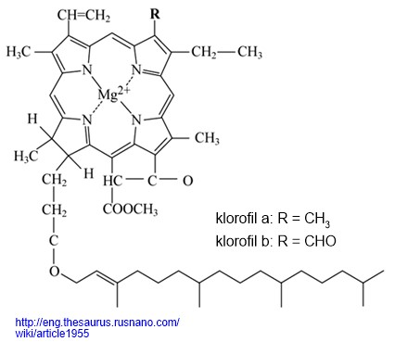
Fotosentezin ana pigmentidir.
En çok mavi-mor ve kırmızı ışığı soğurur.
Yeşil ışığı daha az soğurduğu için organizmalar yeşil görünür.
Kloroplastlardaki tilakoid zarlarında bulunur.
Görevi:
Güneş ışığını yakalamak
Elektronları uyararak fotosentetik elektron taşınımını başlatmak
ATP ve NADPH üretimine katkı sağlamak
Kimyasal olarak porfirin benzeri bir halka yapı ve merkezinde Mg (magnezyum) içerir.

Slide 5

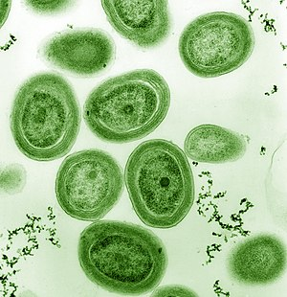
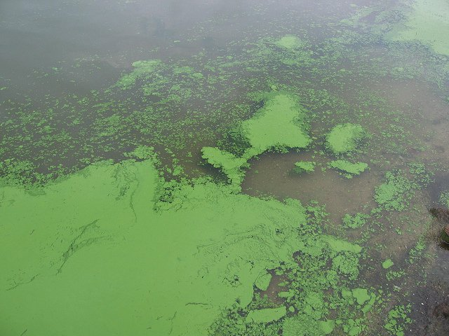
Oksijen üreten siyanobakterilerin
2,8 milyar yıl öncesine ait fosilleşmiş stromatolitleri bulunmuştur.
Siyanobakterinin karbondioksit ile fotosentez gerçekleştirmesi yeteneğinin, Dünya üzerindeki yaşam formlarının çarpıcı bir şekilde değişmesine ve adeta yaşam çeşitliliğinin patlamasına neden olacak şekilde erken dönem dünya atmosferinin oksijenle dolmasına yol açtığı düşünülmektedir.

Slide 6

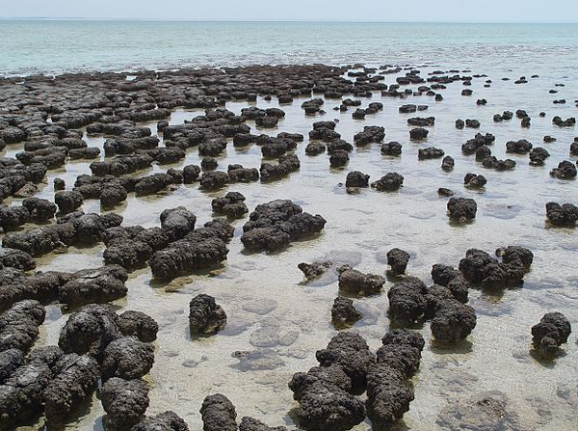
Stromatolit
mikroorganizmaların biyofilmlerinin tortu tanelerinin bir araya gelip yapışması, birikmesi ve donması ile sığ sularda oluşan genişleme eğilimli katmanlı yapılardır
Shark Bay (Köpek Balığı Körfezi), Batı Avustralya.

Slide 7
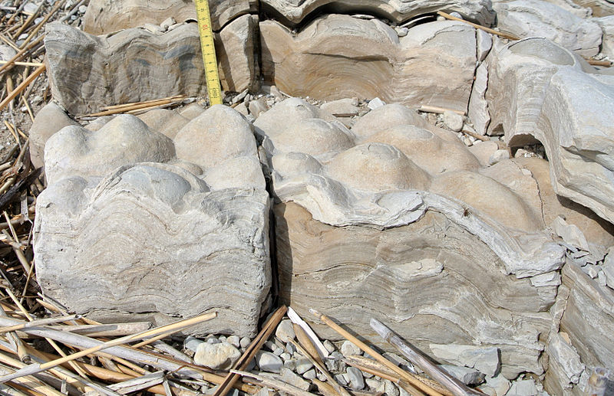

Slide 8
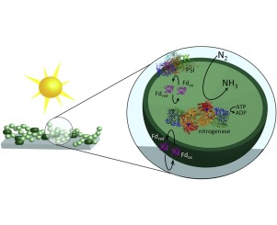
Siyanobakteri üyeleri yeryüzündeki en eski oksijen üreten fotoototroflardır
Azot bağlanması siyanobakterilerin önemli bir özelliğidir.
Çeşitli türler fizyolojik olarak havanın serbest azotunu tespit edebilirler.
başka hiçbir alg grubunda bu özellik yoktur.
En az 50 tür azot bağlayabilmektedir.
Likenlerin yapısında bulunan ve azot bağlayan türler, tespit ettikleri azotu mantarlara verirler.
Siyanobakterilerin çoğu hareketsizdir. Fakat iplikli olanların bazılarında hareket görülür.
Castenholz R.W. 2001. Phylum BX. Cyanobacteria. In: Bergey's Manual of Systematic
Bacteriology, Second Edition, vol. One, pp. 473-599, Boone, D. R., & Castenholz, R.
W. (eds.), Springer, New York.

Slide 9
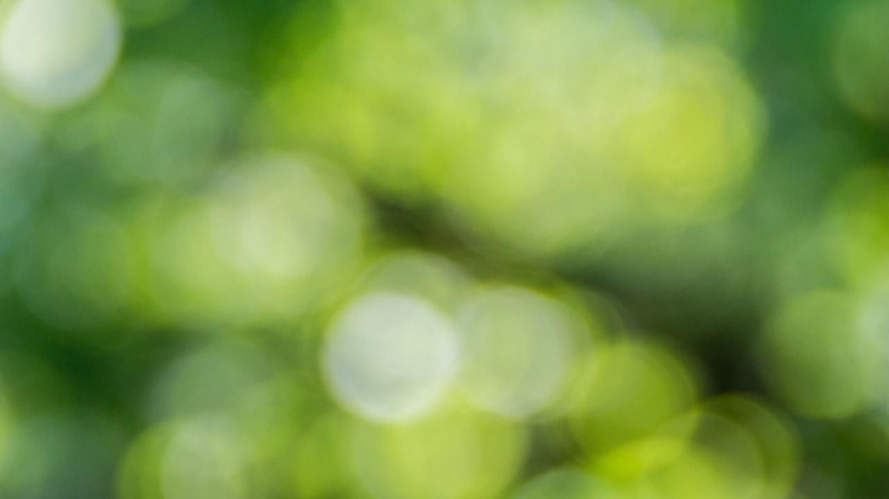
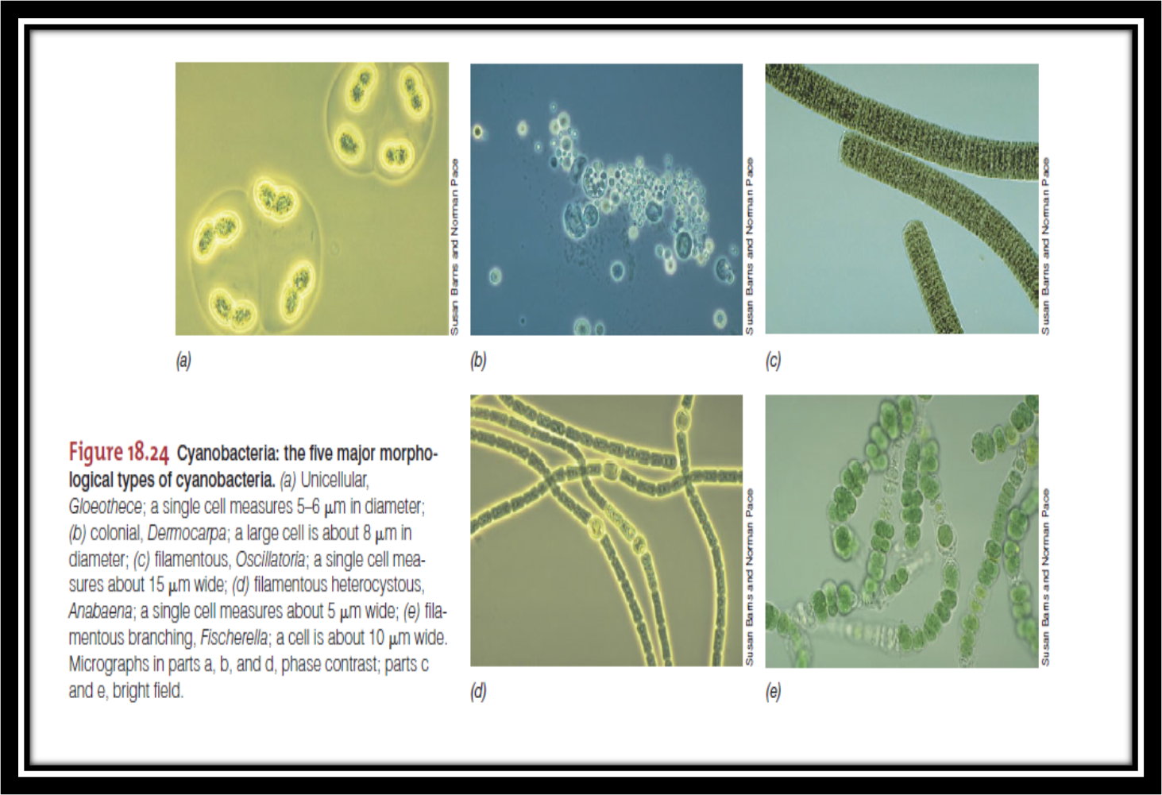
Tek tek hücreler, koloni, filamentli, hetorosistli filamentli, dallanan filamentli

Slide 10
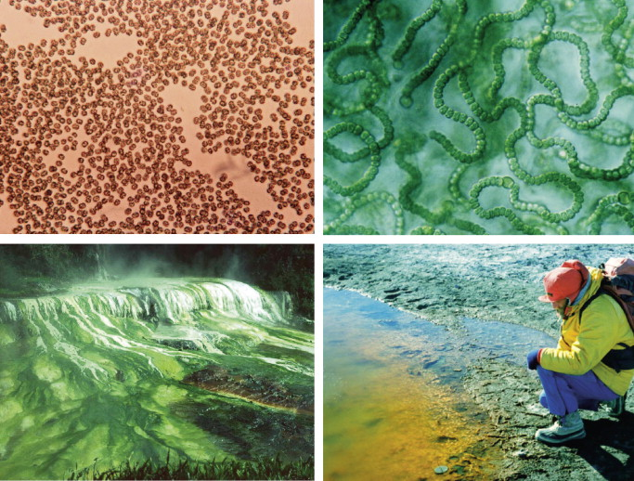
Proklorofitler
Prochlorophyta fotosentetik bakterileridir
En iyi bilinen genusları: Prochloron, Prochlorococcus ve Prochlorothrix’dir.
Besin miktarı az, tropik sularda yaşarlar
Oksijenik fototrof olan proklorofitler klorofil a ve b içerirler,
Fakat fikobilinleri içermezler.
Bu nedenle proklorofitler hem siyanobakterilere (çünkü prokaryotturlar ve klorofil a üretirler) hem de yeşil bitkilerin/alglerin kloroplastlarına (çünkü bunlar fikobilinler yerine klorofil b üretirler) benzerler.
Filogenetik olarak ise farklı proklorofitler siyanobakteriler ile özgül ilişkiler gösterirler. Bunun sonucu olarak da siyanobakteriler ile proklorofitler açıkça ortak bir ataya sahiptirler.

Slide 11
Siyanobakteriler
Genellikle klorofil a içerir.
Işık toplamada çoğunlukla fikobiliproteinler kullanır.
Bu pigmentler fikobilizom denen yapılarda bulunur.
Sıklıkla mavi-yeşil görünürler.
Proklorofitler
Klorofil a’ya ek olarak klorofil b içerirler.
Genellikle fikobilin/fikobilizom içermezler.
Bu yüzden ışık toplama sistemi, bitki ve yeşil alglere biraz daha benzer görünür

Slide 12
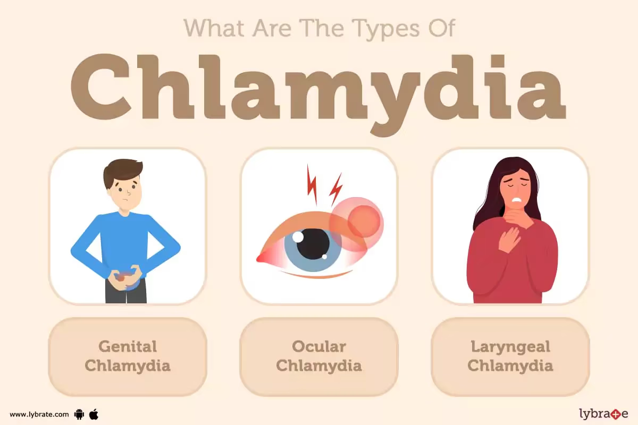
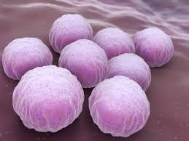
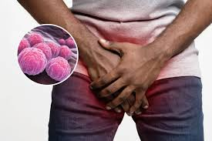
4. Şube Chlamydia zorunlu parazitik bakteriler gr – hücre duvar yapısı
Bilinen hücresel organizmalar içinde en basit biyokimyasal kapasiteye sahiptirler pek çok hastalık belirtisi ile ilişkilidirler
cinsel yolla bulaşan yaygın bir enfeksiyondur. Vajinal, anal veya oral cinsel temasla bulaşabilir
Chlamydia ABD’de en sık görülen bakteriyel kaynaklı cinsel yolla bulaşan hastalık etkenidir. Yılda 2.8 milyon insan tedavi için doktora başvurur.
Tanı genellikle idrar testi veya sürüntü (swab) örneği ile konur. Klamidya antibiyotiklerle tedavi edilebilir;

Slide 13
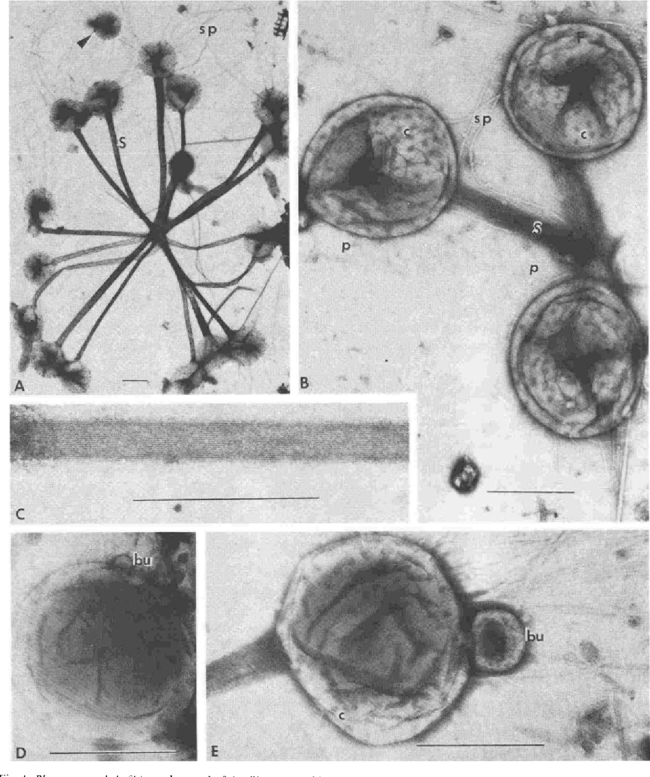
5. Şube: Planctomyces (Filogenetiksel olarak eşsiz ve Saplı bakteri)
Morfolojik olarak eşsiz
Saplı bakteriler, sap kısmı protein
Hücre içinde bölmeli yapı oluşturmaları yani kapsamlı bir hücre iç yapısı
Schmidt, J. M., & Starr, M. P. (1980). Some ultrastructural features ofPlanctomyces bekefii, morphotype I of theBlastocaulis-Planctomyces group of budding and appendaged bacteria. Current Microbiology, 4(4), 189-194.

Slide 14
6. Şube: Verrucomicrobia
Prosteka adı verilen sitoplazmik uzantılara sahipler

Slide 16
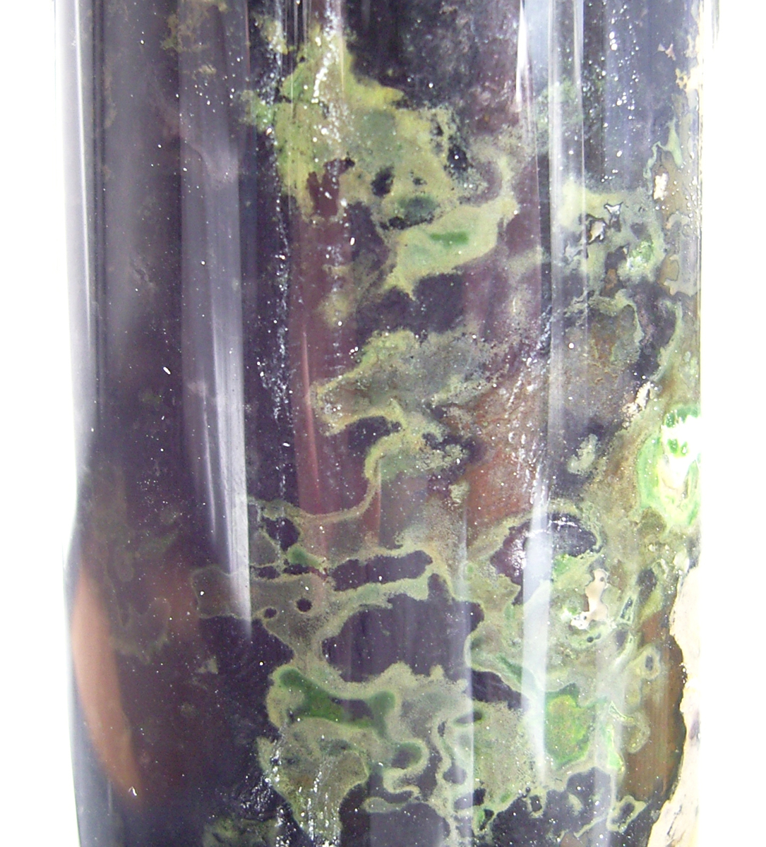
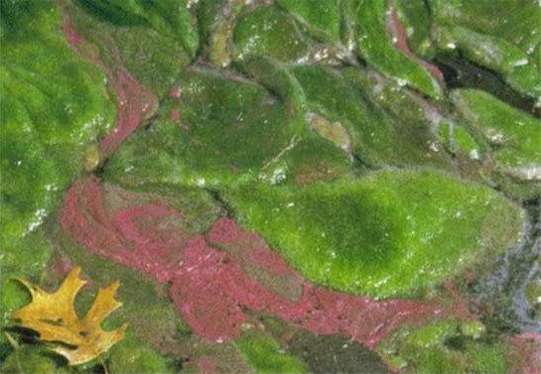
Yeşil Kükürt Bakterileri
Chlorobium
Zorunlu anaerobik
Hareketsiz fototrofik bakteriler
Bakteriklorofil a ve bakteriyoklorofil c, d, e den herhangi birini içerirler
Klorozom adı verilen yapılar içinde bulunurlar
Anoksijenik fotosentez yaparlar

Slide 17
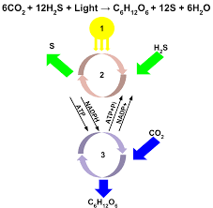
oksijenli ve anoksijenik fotosentez arasındaki temel fark,
anoksijenik fotosentez oksijen oluşturmaz
klorofiller yerine bakteri klorofillere dayanır.
indirgeyici madde su yerine hidrojen sülfür ve üretilen yan ürün (örn. moleküler oksijen yerine elementel kükürt)

Slide 18
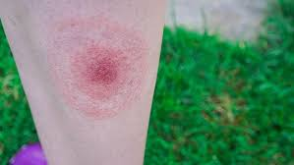

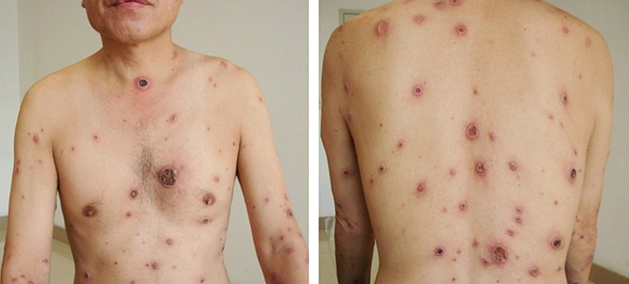
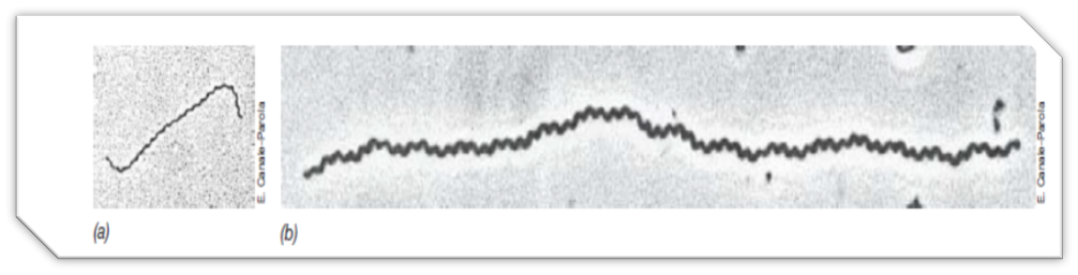
10. Şube: Spiroketler
Gram –
Hareketli, sıkı halat formunda, şekil olarak esnekler
Sucul ortam ve hayvanlarda yaygın bulunurlar,
Bazıları cinsel yolla bulaşan sifilis sebep olur
Treponema frengi=sifilis etmeni
Borrelia cinsi insan ve hayvan patojeni; kenelerle bulaşan lyme hastalığı
Halkasal değil lineer (dogrusal) kromozoma sahipler
https://www.medikalakademi.com.tr/frengi-nedir-sifiliz-hastaligi-nasil-bulasir-belirtileri-ve-tedavisi/

Slide 19
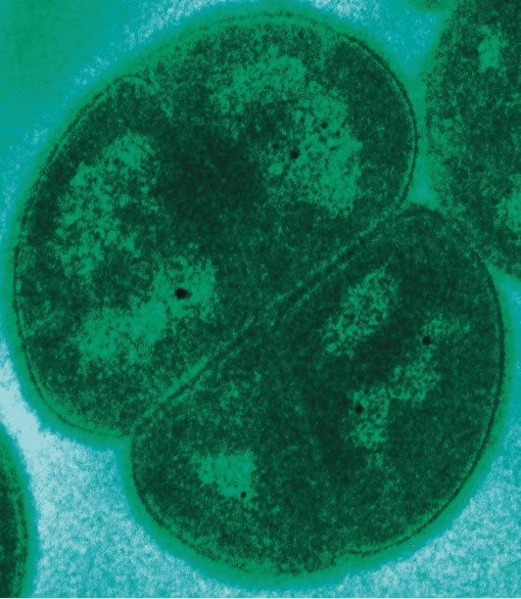
11. Şube: Deinococci
Anahtar Cinsler: Deinococcus, Thermus
Thermus: Taq DNA polimeraz enziminin elde edildiği
Deinococcus: karetonoidler nedeniyle kırmızı veya pembe renkte, pek çok suşu UV radyasyona ve kurumaya karşı dirençli
D. radiodurans bakterilerine ait tetrat oluşumu
radyasyona karşı bilinen en dayanıklı canlılardan biridir

Slide 20
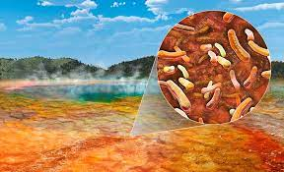
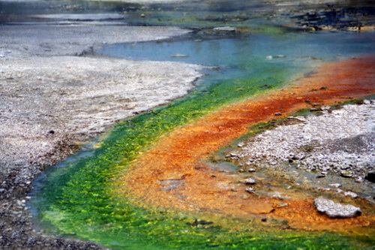
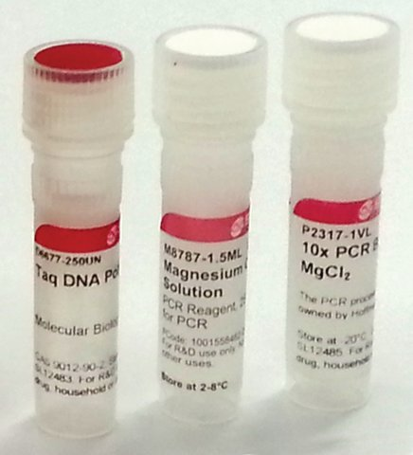

Slide 21
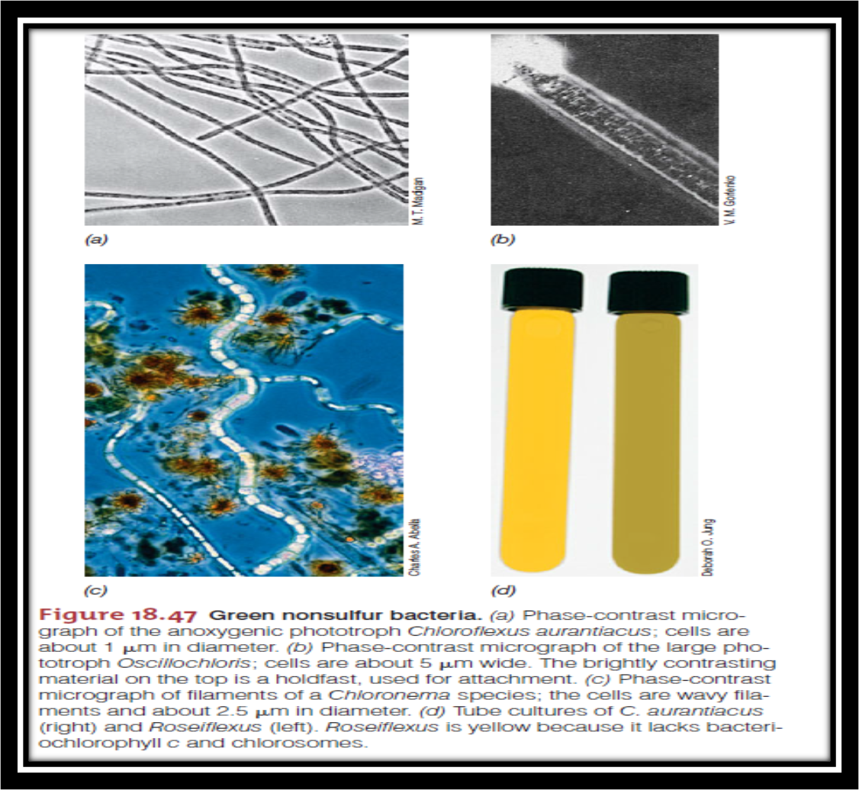
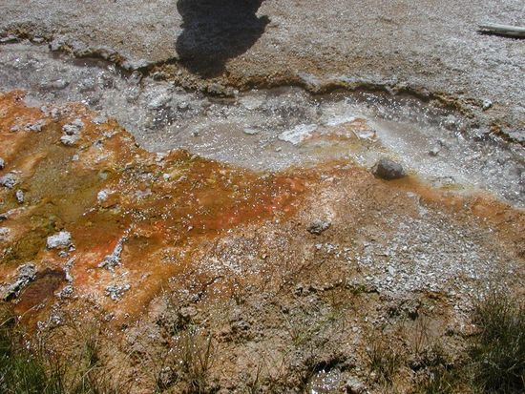
12. Şube:Yeşil Kükürtsüz Bakteriler
Chloroflexus
Nötralden alkaliye sıcak su kaynaklarında kalın mikrobiyal tabakalar oluştururlar

Slide 22
